Slide 1
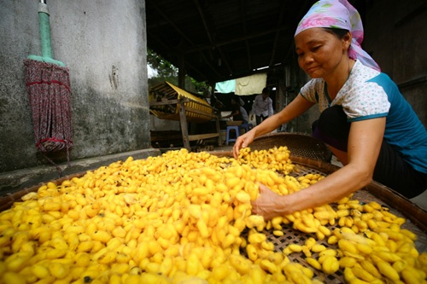
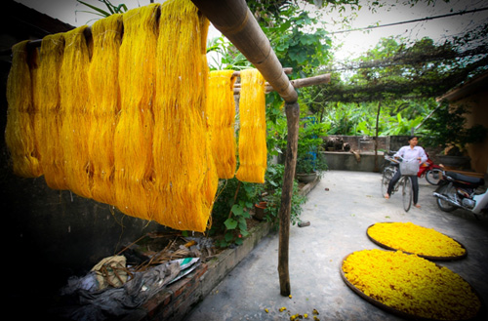
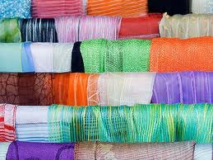
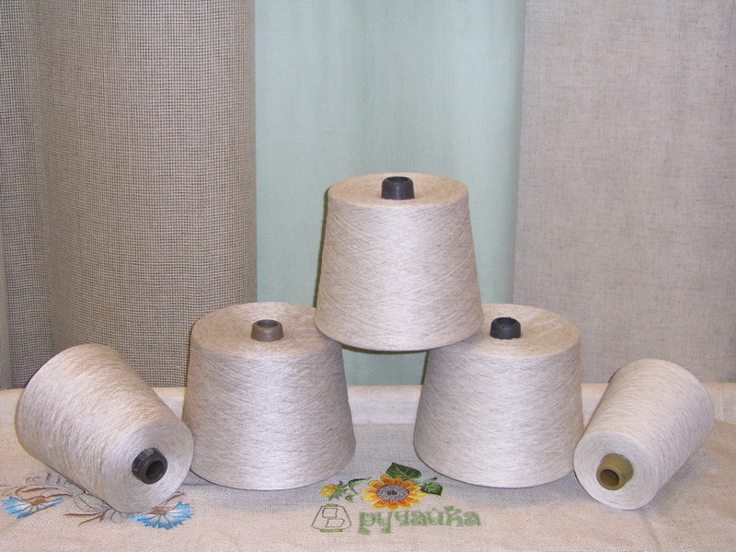
TƠ SỢI

Slide 2
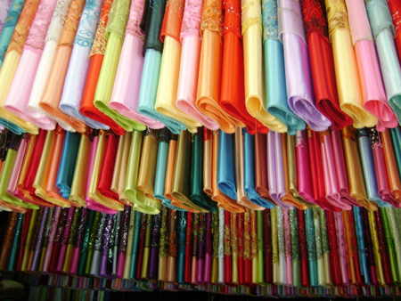
Các loại vải được dệt từ tơ, sợi

Slide 3
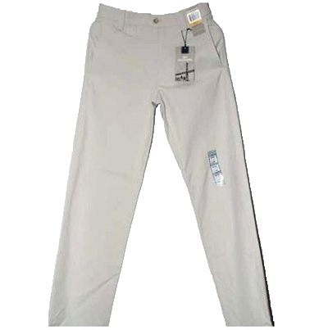
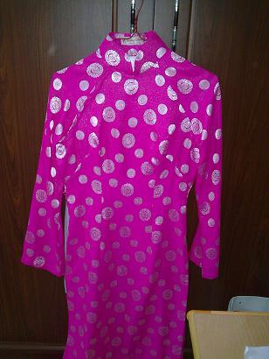
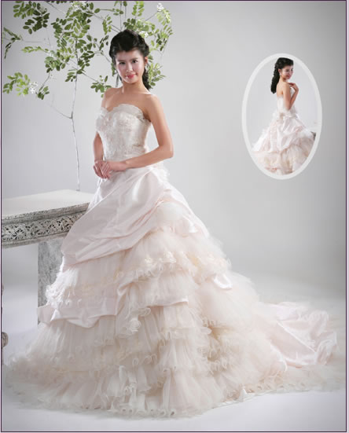
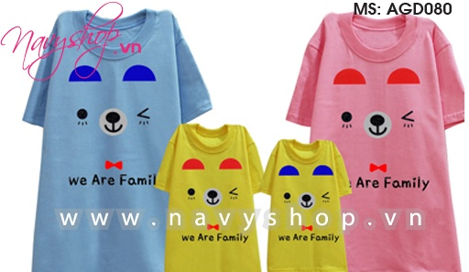
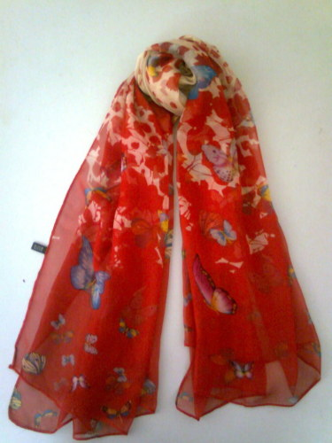
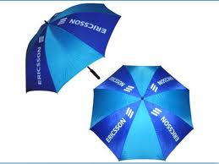
Một số loại vải thông dụng

Slide 4
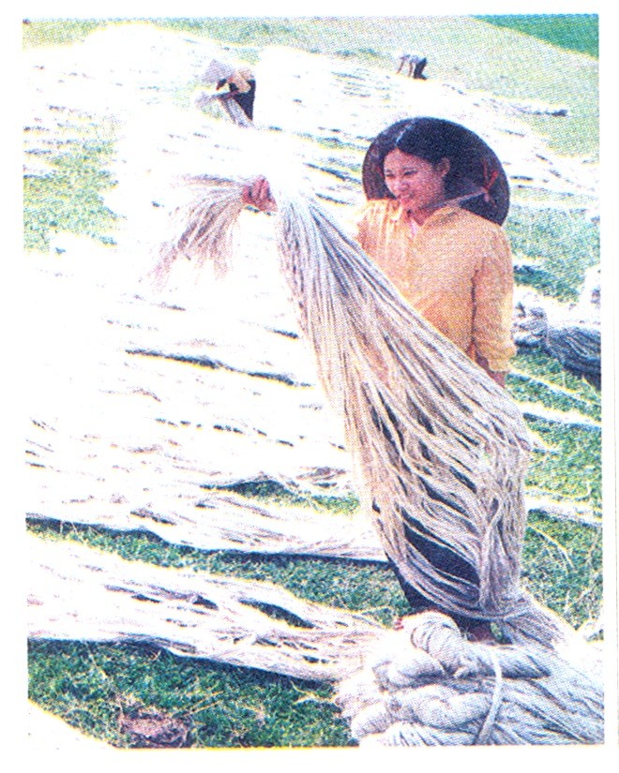
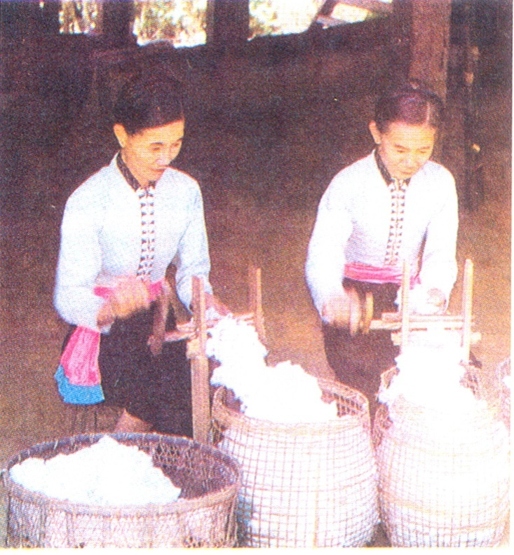
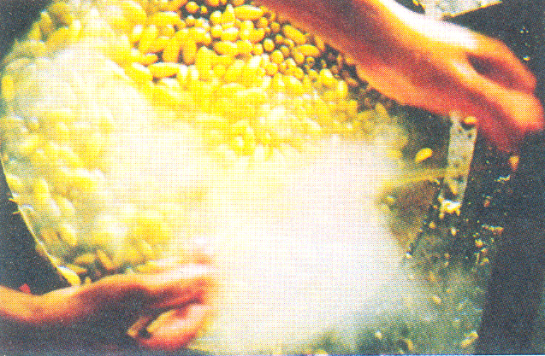
Khoa học
Tơ sợi
1. Nguồn gốc của một số loại tơ sợi
Hình nào dưới đây liên quan tới việc làm ra sợi bông, sợi đay, sợi tơ tằm?
1
2
3
1. Phơi đay
2. Cán bông
3. Kéo tơ
- Trong các loại sợi trên, sợi nào có nguồn gốc từ thực vật, sợi nào có nguồn gốc từ động vật?

Slide 5
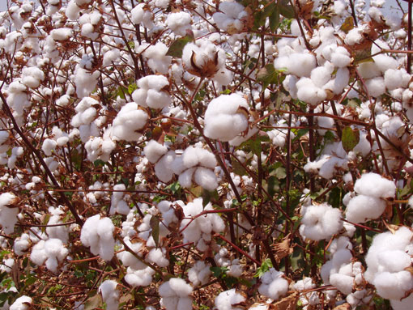
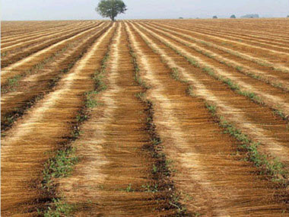
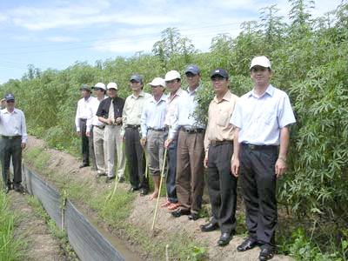
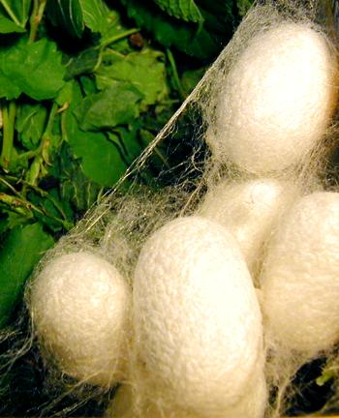
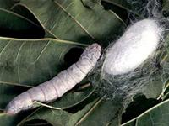
1. Cánh đồng bông
2. Cánh đồng lanh
3. Cánh đồng đay
4. Tằm nhả tơ

Slide 6
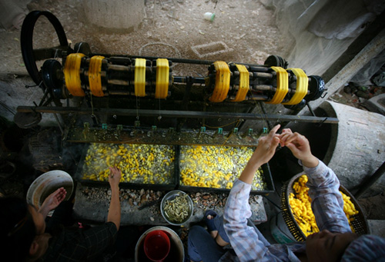

Slide 7
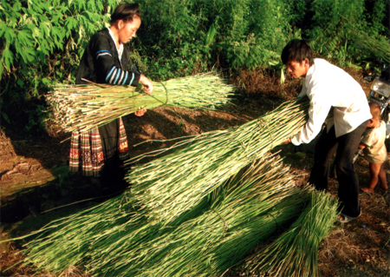
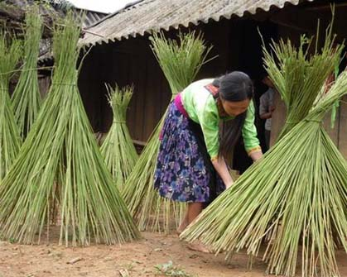
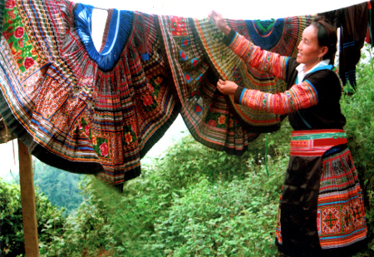
SỢI LANH

Slide 8
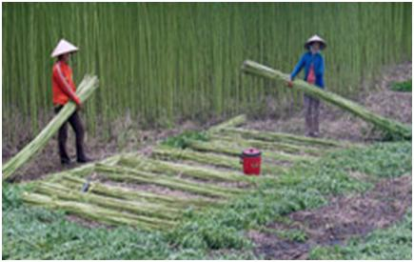
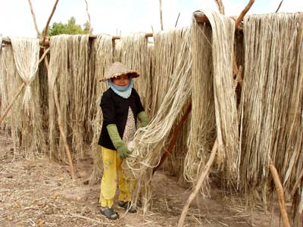
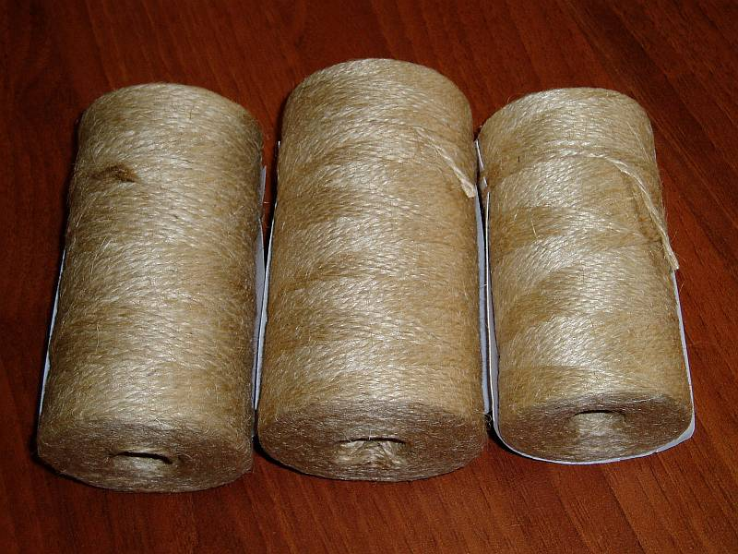
SỢI ĐAY

Slide 9
Khoa học
Tơ sợi
2. Phân loại tơ sợi.
* Thực hành: Đốt, phân loại mẫu tơ sợi.
Chuẩn bị
Cách tiến hành
+ Một cái khay.
+ Một hộp mẫu tơ sợi.
+ Một bật lửa.
+ Một cốc đựng nến.
+ Một khăn ướt.
+ Một kéo.
- Bước 1: Đốt nến
Bước 2: Dùng kéo cắt ở mỗi mẫu tơ sợi ra một đoạn.
Bước 3: Dùng kẹp, kẹp đoạn sợi rồi đốt trên ngọn nến.
Bước 4: Quan sát hiện tượng.

Slide 10
Khoa học
Tơ sợi
* Thực hành: Đốt, phân loại mẫu tơ sợi.
Kết quả thực hành
Tơ sợi tự nhiên
Tơ sợi nhân tạo
- Hiện tượng: Có tàn tro.
- Hiện tượng: Sợi quắn lại.
Sợi đay
Sợi ni lông
Sợi gai
Sợi cước
Sợi bông
Chỉ vắt sổ
Sợi tơ tằm
Chỉ may
Sợi lanh
Sợi dù

Slide 11
3. Đặc điểm chính của một số sản phẩm được làm ra từ tơ sợi
Loại tơ sợi | Đặc điểm chính
1. Tơ sợi tự nhiên: Sợi bông Tơ tằm
2. Tơ sợi nhân tạo: - Sợi ni l«ng
Vải sợi bông có thể rất mỏng, nhẹ hoặc cũng có thể rất dày. Quần áo may bằng vải sợi bông thoáng mát về mùa hè và ấm về mùa đông.
Vải lụa tơ tằm thuộc hàng cao cấp, óng ả, nhẹ, giữ ấm khi trời lạnh và mát khi trời nóng.
- Vải ni lông khô nhanh, không thấm nước, dai, bền và không nhàu.

Slide 12
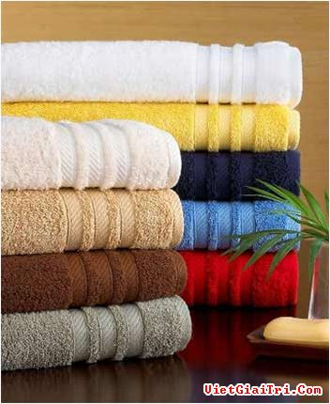
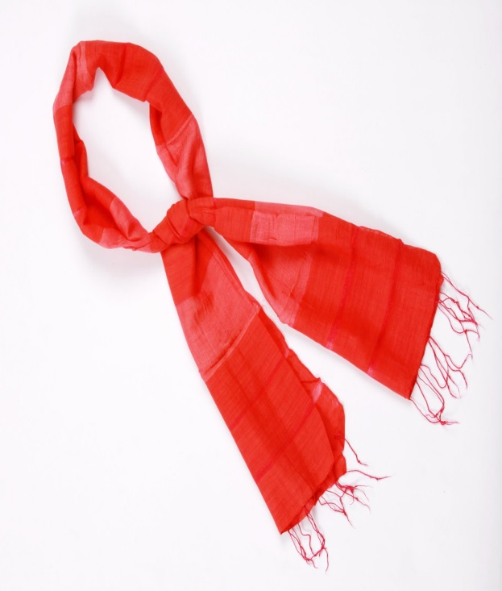
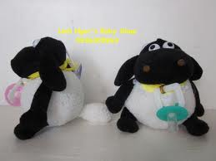
Tơ sợi tự nhiên: vải sợi bông, sợi tơ tằm

Slide 13
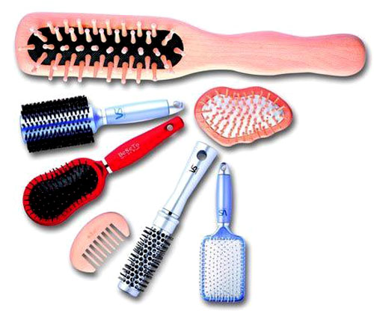
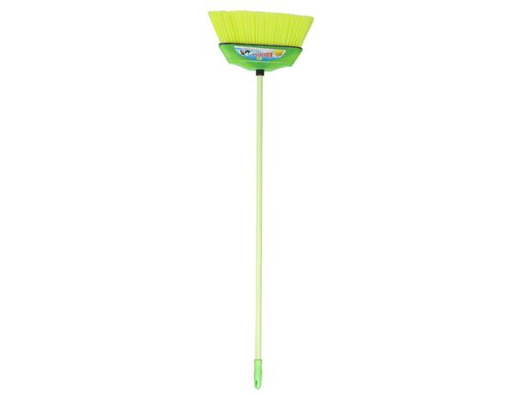
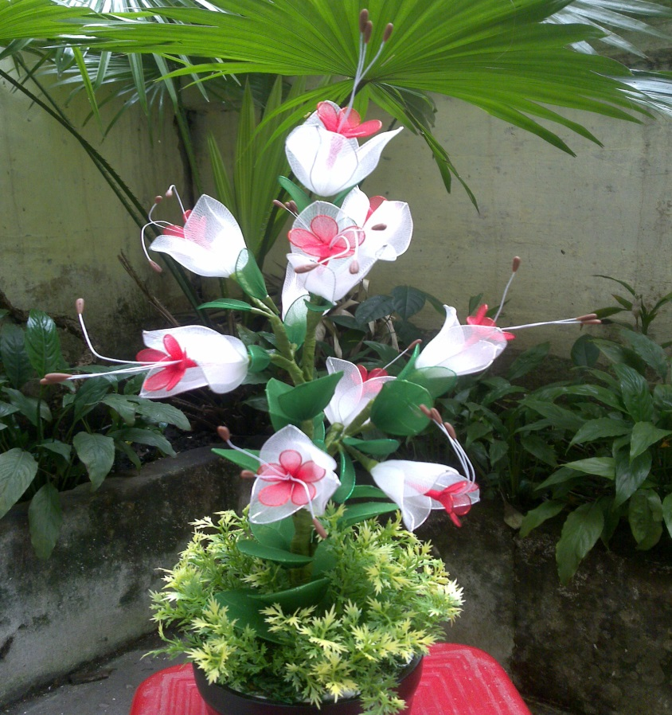
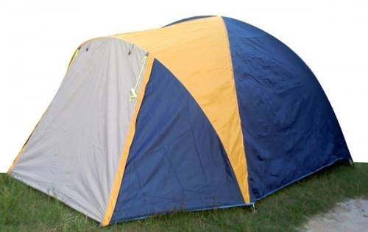
SỢI NI LÔNG

